Slide 1
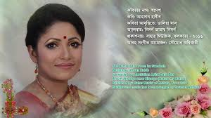
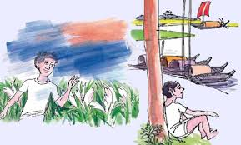
সবাইকে শুভেচ্ছা

Slide 2
পরিচিতি
পাঠ-পরিচিতি
শিক্ষক পরিচিতি
পূর্ণিমা দাস,
প্রধান শিক্ষক,
মধ্যকুল মধ্যপাড়া সরকারী প্রাথমিক বিদ্যালয়,
কেশবপুর, যশোর।
শ্রেণি : পঞ্চম
বিষয় : বাংলা
সময় : ৫০ মিনিট
তাং : ২৫-5-২০২০ ইং,

Slide 3
পূর্বজ্ঞান যাচাই
১, আহসান হাবীব এর জন্ম সাল কত ?
১, ১৯১৭ সাল।
২, নদীর তীরে সারি সারি কী রাখা ছিল ?
২, নৌকা।
৩, স্বদেশ কবিতায় কী দেখে ছেলেটির দিন কেটে যায় ?
৩, মাঠের মানুষ, হাটের মানুষ।

Slide 4
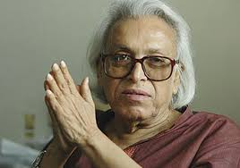
আজকের- পাঠ
‘’স্বদেশ’’
আহসান হাবীব
পাঠ্যাংশঃ এই ছেলেটির মুখ ------------
আঁকতে পারি সবই।’

Slide 5
শিখনফল
এই পাঠ শেষে শিক্ষার্থীরা----
শোনাঃ
১,২,১ উচ্চারিত পঠিত বাক্য ,কথা মনোযোগ সহকারে শুনবে।
১,৩,১ নির্দেশনা শুনে পালন করবে।
বলাঃ
২,১,১ প্রমিত উচ্চারনে ও ছন্দ বজায় রেখে কবিতা আবৃতি করতে পারবে।
পড়াঃ
১,৫,১ বিরাম চিহ্ন দেখে অর্থযতি ও শ্বাসযতি বজায় রেখে স্তবক
সাবলীলভাবে পড়তে পারবে।
লেখাঃ
১,২,৩ কবিতায় ব্যবহৃত শব্দের অর্থ ও বিপরীত শব্দ লিখতে পারবে।

Slide 6
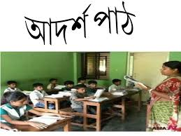
এই ছেলেটির মুখ
সারাদেশের সব ছেলেদের
মুখেতে টুকটুক।
কে তুমি ভাই,
প্রশ্ন করি যখন
‘ভালোবাসার শিল্পী আমি’
বলবে হেসে তখন।

Slide 7
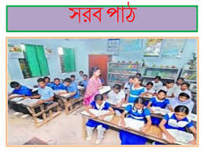
‘এই যে ছবি এমন আঁকা
ছবির মতো দেশ,
দেশের মাটি দেশের মানুষ
নানা রকম বেশ,
বাড়ি বাগান পাখপাখালি
সব মিলে এক ছবি,
নেই তুলি নেই রঙ, তবুও
আঁকতে পারি সবই।’

Slide 8
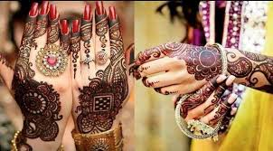
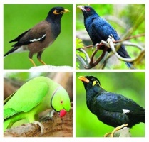
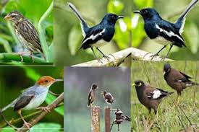
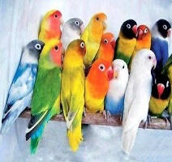
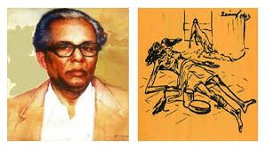
শব্দের অর্থ
১, ‘টুকটুক’
১, গাঢ়, সুন্দর।
২, ‘পাখ-পাখালি’
২, নানা ধরনের পাখি।
৩, যিনি কোনো শিল্পকলার চর্চা করেন তিনিই শিল্পী।
৩, ‘শিল্পী’

Slide 9
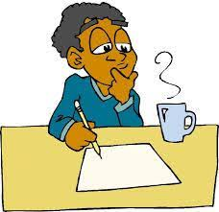
একক কাজ
অর্থসহ বাক্য তৈরি করো :
১, ‘শিল্পী’=
২, ‘পাখ-পাখালি’=

Slide 10
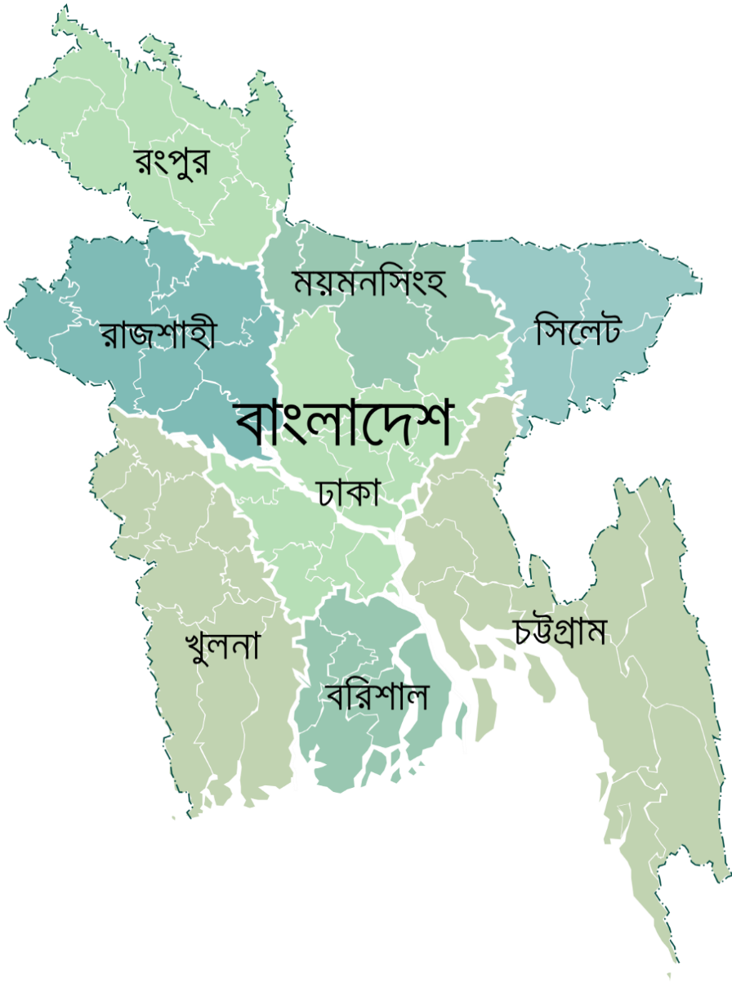
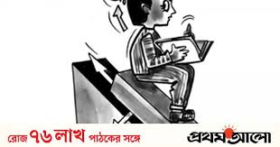
পাঠ-বিশ্লেষণ
এই ছেলেটির মুখ
সারাদেশের সব ছেলেদের
মুখেতে টুকটুক।

Slide 11
কে তুমি ভাই,
প্রশ্ন করি যখন
‘ভালোবাসার শিল্পী আমি’
বলবে হেসে তখন।

Slide 12
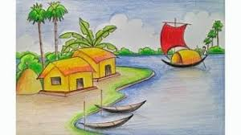
এই যে ছবি এমন আঁকা
ছবির মতো দেশ,

Slide 13
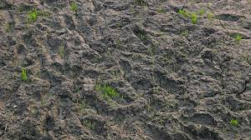
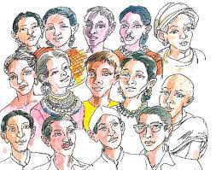
দেশের মাটি দেশের মানুষ
নানা রকম বেশ,

Slide 14
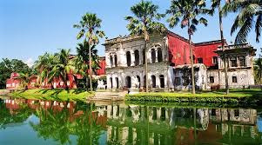
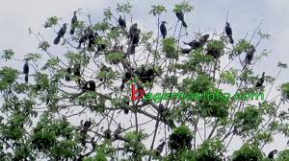
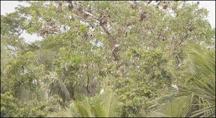
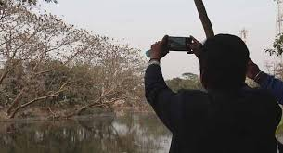
বাড়ি বাগান পাখপাখালি
সব মিলে এক ছবি,

Slide 15
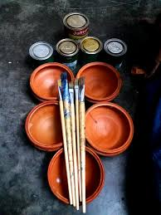
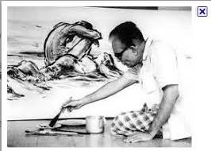
নেই তুলি নেই রঙ, তবুও
আঁকতে পারি সবই।’

Slide 16
জোড়ায় কাজ
শূন্যস্থান পূরণ কর।
বাড়ি ----- পাখপাখালি
সব মিলে এক -----,
নেই ----- নেই রঙ, তবুও
------ পারি সবই।’

Slide 17
দলীয় কাজ
সব দলে একই প্রশ্নের উত্তর দাও :
১, ‘সব মিলে এক ছবি’ বলতে কী বোঝানো হয়েছে ?

Slide 18
মূল্যায়ণ
১, কীসের মতো দেশ ?
১, ছবির মতো ।
২, দেশের মানুষের বেশ কেমন?
২, নানা রকম।
৩, টুকটুক শব্দের অর্থ কী ?
৩, গাঢ়, সুন্দর

Slide 19
বাড়ির কাজ
১, এই যে ছবি এমন আঁকা
ছবির মতো দেশ, বলতে কী বোঝানো হয়েছে ?

Slide 20
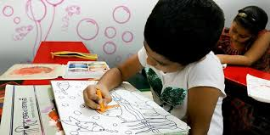
সবাইকে ধন্যবাদ

